Slide 1
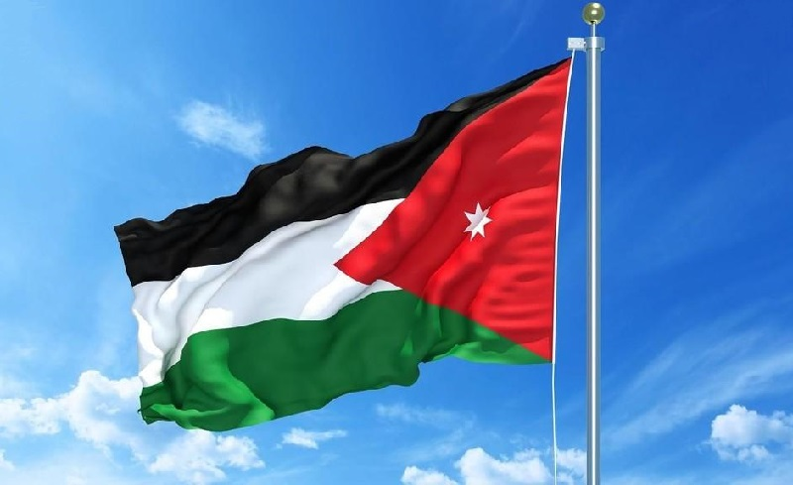
أشكال سطح الأرض في وطني
أولا : المرتفعات الجبلية
ثانيا : السهول
ثالثا : الصحراء الأردنية
رابعا : الغور الأردني

Slide 2
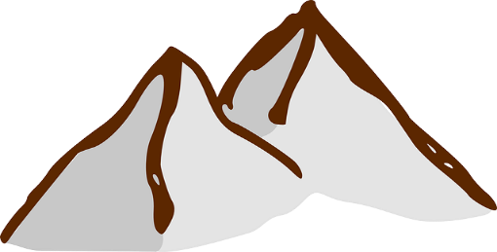
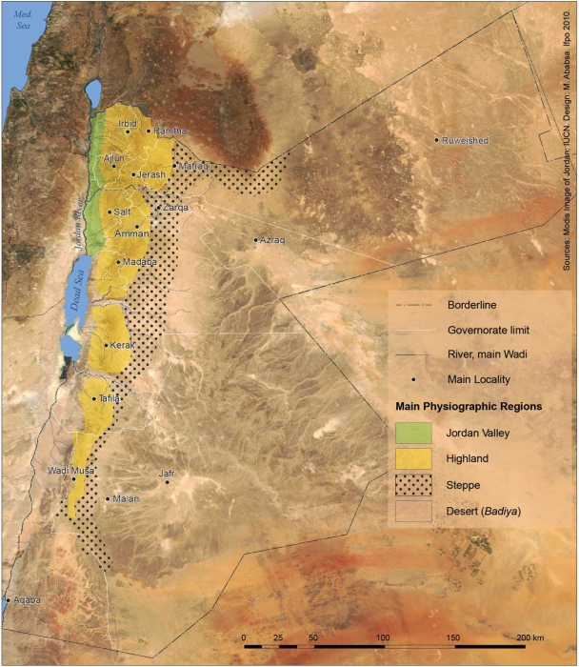
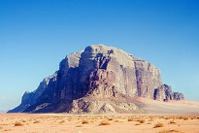
المرتفعات الجبلية
الجبال: هي أرض مرتفعة تمتد في وطني من الشمال إلى الجنوب.
مثل:
جبال عجلون ، جبال البلقاء، جبال الكرك والشراة في معان
ومناخها باردة شتاء ومعتدلة الحرارة صيفا
أعلى قمة جبلية في الأردن قمة أم الدامي في وادي رم
لماذا تكثر الرحلات إلى الجبال صيفا؟

Slide 3
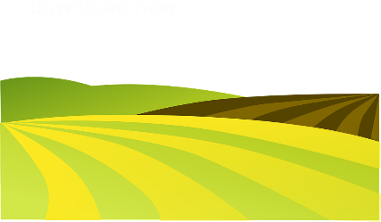
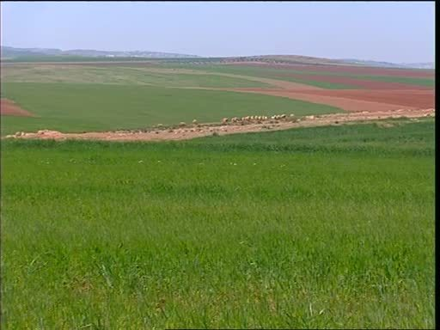
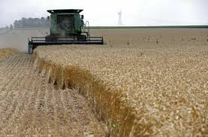
السهول
السهول: هي أرض منبسطة يسهل السكن والزراعة فيها.
مثل:
سهول إربد ومأدبا وتزرع فيها الحبوب مثل القمح والشعير.
ومناخها معتدلة الحرارة صيفا وشتاء
لماذا يسكن السكان في المناطق السهلية؟

Slide 4
إجابات الأسئلة التقويمية
لماذا تكثر الرحلات إلى الجبال صيفا؟
لأن المناطق الجبلية في الصيف معتدلة الحرارة .
لماذا يكثر السكان في المناطق السهلية؟
لأنها أرض منبسطة ويسهل التنقل فيها .
4

Slide 5
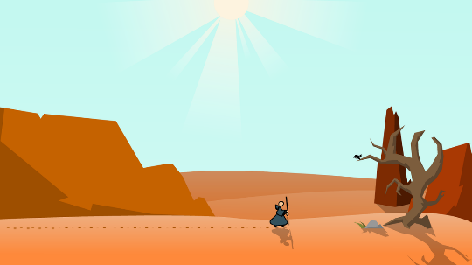
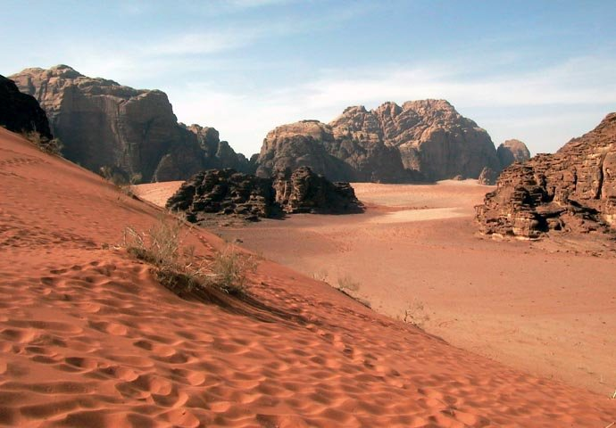
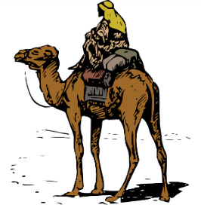
الصحراء الأردنية
الصحراء: تتميز بقلة الامطار والنباتات، مثل:
صحراء جبال وادي رم التي تقع جنوب الأردن
ومناخها باردة وجافة شتاء وشديدة الحرارة صيفا
أعلى قمة جبلية في الأردن قمة أم الدامي في وادي رم
لماذا يعيش الجمل في الصحراء؟
لماذا يحتوي هذا الشكل على ثلاثة أسماء
من أشكال من سطح الأرض؟

Slide 6
إجابات الأسئلة التقويمية
لماذا يعيش الجمل في الصحراء؟
لأن الصحراء تمتاز بقلة الأمطار والنباتات والجمل له القدرة على تحمل الجوع والعطش .
لماذا اسم هذا الشكل يحتوي على ثلاثة أسماء أشكال من سطح الأرض؟
لأن صحراء وادي رم عبارة عن ارض منخفضة وهي الوادي وطبيعة هذا الوادي صحراوي وفيه جبال .
5

Slide 7
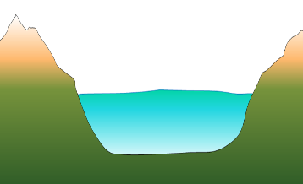
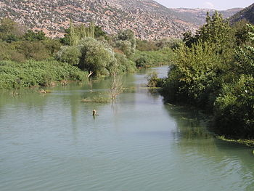
الغور الأردني
الغور الأردني: يعتبر سلة خضار الأردن لأنه تزرع فيه العديد من أنواع الخضار والفاكهة،
وهذا بسبب:
*خصوبة أراضيه الزراعية
*ومناخه الدافئ شتاء والحار صيفا مما جعله ملائما لزراعة.
اذكر بعض المحاصيل الزراعية التي تزرع في الغور؟

Slide 8
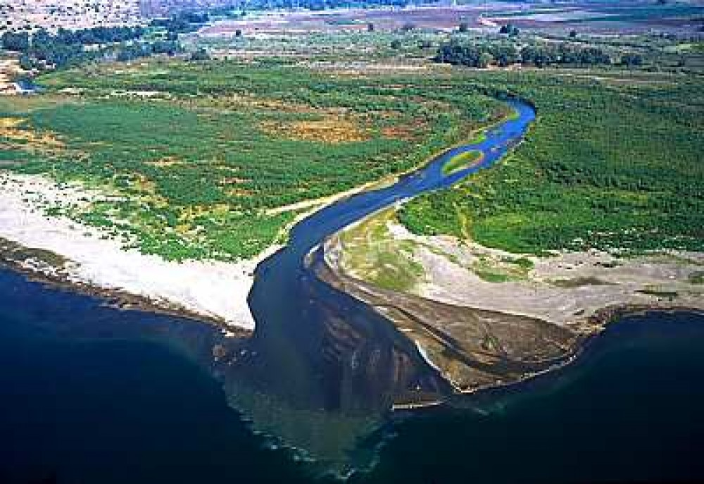
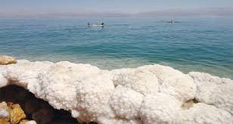
الغور الأردني
يجري في أراضي الغور الأردني نهر الأردن ، الذي يمتد من شمال المملكة
و يصب في البحر الميت.
ويستخدم المزارعون في الغور مياهه في ري مزروعا تهم.
البحر الميت: يعتبر أخفض بقعة في العالم ومياهه مالحة،
و يأتي السياح إليه للعلاج .

